Slide 1
Раннее Возрождение

Slide 2
Цель урока:
Понимать возникновение и основные черты стилей и направлений художественной культуры, уметь их сравнивать и соотносить с исторической эпохой.
Задачи:
Уметь оценивать, сопоставлять, феномены культуры и искусства.
Понимать шедевры мировой художественной культуры.
Формировать умения работать с информацией.

Slide 3
Пико делла Мирандола, гуманист XVвека
«Я ставлю тебя в центр Вселенной, чтобы тебе было удобно обозревать всё, что делается в мире».

Slide 4
Школа Пьеро делла Франчески.
«Идеальный город»,1460.
Национальная галерея, Урбино.

Slide 5
Леон Батиста Альберти,
автор трактата «Десять книг о зодчестве» теоретика искусства и архитектуры.

Slide 6
Филиппо Брунелесски
1377 - 1446

Slide 7
Уроженец Флоренции Филиппо Брунеллески (1377 – 1446) родоначальник ренессансной архитектуры Италии, один из создателей теории перспективы (возводил постройки на основе точных математических расчётов). Брунелесски не порывал с традициями, о придавал сооружениям новый художественный облик. Ранняя постройка Брунеллески ­купол собора Санта-Мария дель Фьоре ­во Флоренции - это образец блестящего пластического (пространстве­нного) и инженерного решения.
Флоренцию того времени называли «цветком Италии, соперницей славного города Рима, от которого она произошла и величию которого подражает».

Slide 8
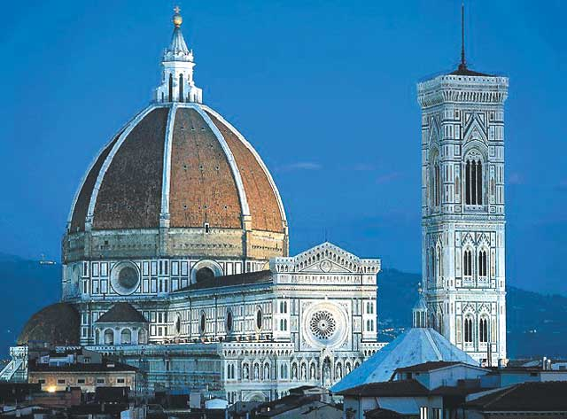
Брунеллески предстояло перекрыть без возведения лесов огромный пролёт купола (диаметр в основания 42 метра). Зодчий изобрёл необычайно сложную для своего времени конструкцию: лёгкий пустотелый купол имел двойную оболочку и каркас из восьми рёбер, котoрый опоясывали кольца. Грандиозный купол, покрытый тёмно-красной черепицей, связанный
крепкими белыми рёбрами и увенчанный изящным беломраморным световым фонарём, парит над городом как величественный образ Флоренции.

Slide 9
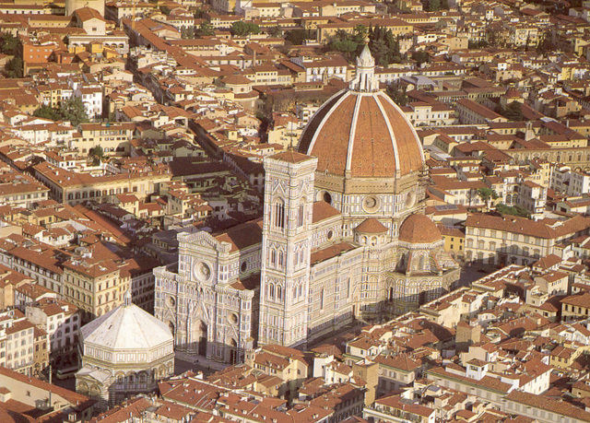
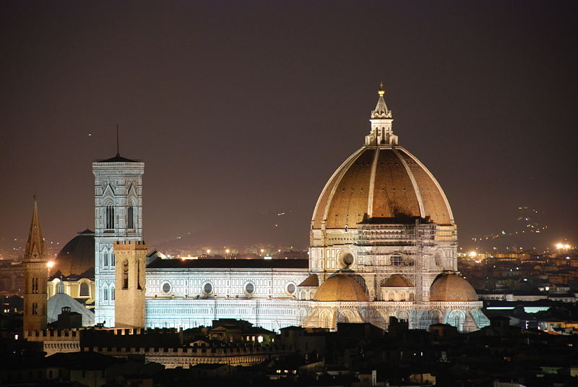
Собор возводился невероятно долго. Начал строиться в 1296 , и только к 1380 г. здание подвели под купол. Флорентинцы объявили конкурс на завершение строительства, но долгожданная постройка несколько отличалась от первоначально задуманного проекта, и диаметр основания будущего купола составил 42 м, такую задачу решить никто не взялся.
«Великое вздымающееся к небесам сооруже­ние осеняет собой все тосканские земли».
Леон Батиста Альберти

Slide 10
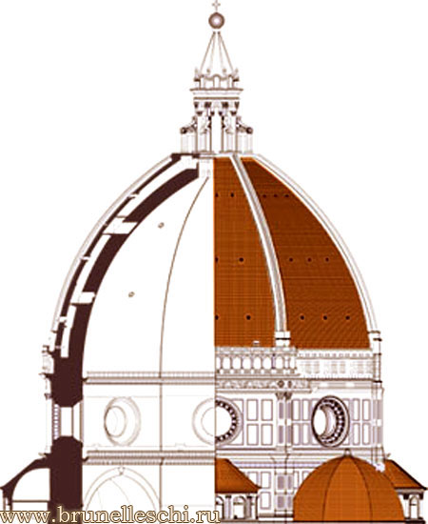
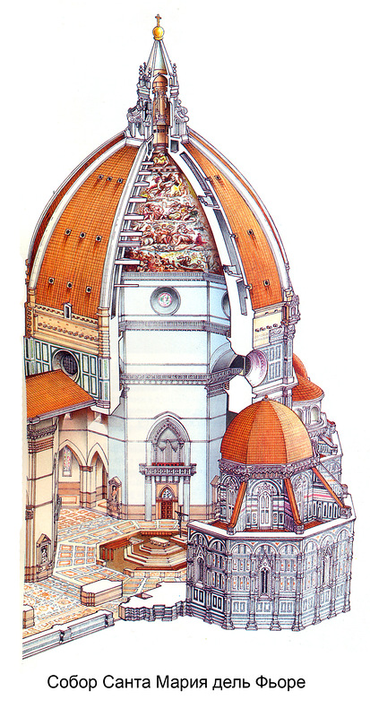
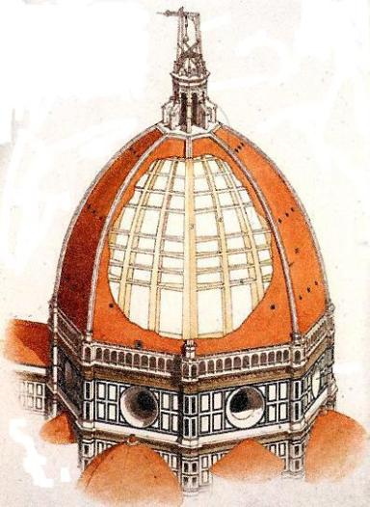
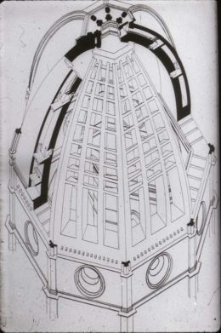
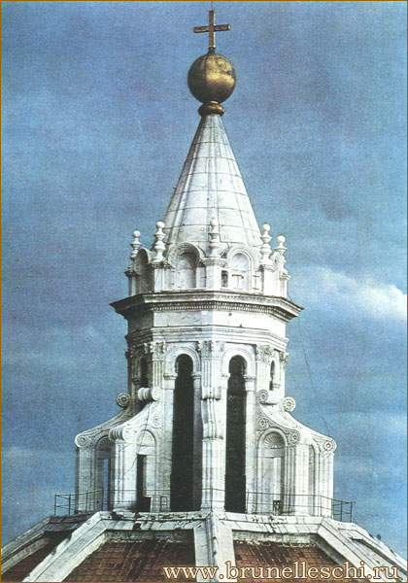
При возведении купола соблюдена система каркаса и заполнения, присущая готической конструкции, - 8 каменных рёбер – нервюр.
Но математический расчёт делался античного купола Пантеона. Венчает купол изящный фонарик, как бы завершающий ось вращения. его украшают сдвоенный коринфские капители и римские консоли, превращённые в завитки – валюты, излюбленный мотив итальянской архитектуры.

